Slide 1
DB 기초 (2)
2021-08-11
20200370
김혜진

Slide 2
목차
1. DB 설계
E-R 모델과 Relation 변환 규칙을 이용한 설계 예제
2. Transaction
DB 기초

Slide 3
Relational DB 설계
DB 기초
DB 설계
☁ E-R 모델과 Relation 변환 규칙을 이용한 설계
요구 분석
개념적 설계
논리적 설계
물리적 설계
구현
데이터 요구사항을
분석하여
요구 조건 명세서 작성
- DBMS에 독립적인
개념 스키마 설계
- DBMS 선정
- DBMS에 맞는
스키마 설계
- DBMS에 맞는
물리적 구조 설계
- DBMS의 DDL로 DB 생성

Slide 4
설계 예제
DB 기초
DB 설계
1. 요구사항 분석
한빛 항공사에 회원으로 가입하려면 회원 아이디, 비밀번호, 성명, 신용카드 정보를 입력해야 한다
회원의 신용카드 정보는 여러 개를 저장할 수 있는데, 세부적으로는 신용카드번호, 유효기간을 저장할 수 있다
한빛 항공사에서는 보유한 비행기에 대해 비행기번호, 출발날짜, 출발시간 정보를 저장하고 있다
한빛 항공사에서는 좌석에 대한 좌석번호, 등급 정보를 저장하고 있다
회원은 좌석을 예약하는데, 회원 한 명은 좌석을 하나만 예약할 수 있고, 한 좌석은 회원 한 명만 예약할 수 있다
비행기에는 좌석이 존재하는데, 비행기 하나에는 좌석이 여러 개 존재할 수 있고 한 좌석은 반드시 하나의 비행기에만 존재해야 한다.
그리고 좌석은 비행기가 없으면 의미가 없다.

Slide 5
설계 예제
DB 기초
DB 설계
2. 개념적 설계 – Entity, Attribute 추출
한빛 항공사에 회원으로 가입하려면 회원 아이디, 비밀번호, 성명, 신용카드 정보를 입력해야 한다
회원의 신용카드 정보는 여러 개를 저장할 수 있는데, 세부적으로는 신용카드번호, 유효기간을 저장할 수 있다
한빛 항공사에서는 보유한 비행기에 대해 비행기번호, 출발날짜, 출발시간 정보를 저장하고 있다
한빛 항공사에서는 좌석에 대한 좌석번호, 등급 정보를 저장하고 있다
회원은 좌석을 예약하는데, 회원 한 명은 좌석을 하나만 예약할 수 있고, 한 좌석은 회원 한 명만 예약할 수 있다
비행기에는 좌석이 존재하는데, 비행기 하나에는 좌석이 여러 개 존재할 수 있고 한 좌석은 반드시 하나의 비행기에만 존재해야 한다.
그리고 좌석은 비행기가 없으면 의미가 없다.

Slide 6
설계 예제
DB 기초
DB 설계
2. 개념적 설계 – Entity 간의 Relation 추출
한빛 항공사에 회원으로 가입하려면 회원 아이디, 비밀번호, 성명, 신용카드 정보를 입력해야 한다
회원의 신용카드 정보는 여러 개를 저장할 수 있는데, 세부적으로는 신용카드번호, 유효기간을 저장할 수 있다
한빛 항공사에서는 보유한 비행기에 대해 비행기번호, 출발날짜, 출발시간 정보를 저장하고 있다
한빛 항공사에서는 좌석에 대한 좌석번호, 등급 정보를 저장하고 있다
회원은 좌석을 예약하는데, 회원 한 명은 좌석을 하나만 예약할 수 있고, 한 좌석은 회원 한 명만 예약할 수 있다
비행기에는 좌석이 존재하는데, 비행기 하나에는 좌석이 여러 개 존재할 수 있고 한 좌석은 반드시 하나의 비행기에만 존재해야 한다.
그리고 좌석은 비행기가 없으면 의미가 없다.

Slide 7
설계 예제
DB 기초
DB 설계
2. 개념적 설계 – Entity 간의 Relation 추출
관계 | 관계에 참여하는 개체 | 관계유형 | 관계 속성
보유 | 회원(선택) : 한 회원은 여러 신용카드를 가질 수 있다 신용카드(필수) : 한 신용카드는 한 회원이 보유한다 | 1:N
예약 | 회원(선택) : 한 회원은 한 좌석만 예약할 수 있다 좌석(필수) : 한 좌석은 회원 한 명에 의해서 예약된다 | 1:1
 | 회원(선택): 한 회원은 여러 비행기를 예약할 수 있다 비행기(필수): 한 비행기에 여러 회원이 예약할 수 있다 | N:M
존재 | 비행기(필수) : 비행기 하나에는 좌석이 여러개 존재한다 좌석(필수) : 한 좌석은 하나의 비행기에만 존재해야 한다 | 1:N | 비행기 없이 좌석 존재 불가

Slide 8
설계 예제
DB 기초
DB 설계
2. 개념적 설계 – ERD 생성
카드번호
회원아이디
1:N
회원
보유
신용카드
성명
유효기간
비밀번호
N:M
예약
비행기번호
좌석번호
1:N
비행기
존재
좌석
출발날짜
출발시간
등급

Slide 9
설계 예제
DB 기초
DB 설계
3. 논리적 설계 – 릴레이션 스키마 설계
☁ 릴레이션 변환 규칙
규칙1 : 모든 개체는 릴레이션으로 변환한다
규칙2 : N:M 관계는 릴레이션으로 변환한다
관계의 이름을 릴레이션 이름으로 하고 관계의 속성도 릴레이션의 속성으로 변환한다
규칙3 : 1:N 관계는 외래키로 표현한다
- 규칙3-1: 일반적인 1:N 관계는 외래키로 표현한다
- 규칙3-2: 약한 개체가 참여하는 1:N 관계는 외래키로 포함해서 기본키로 지정한다
규칙4 : 1:1 관계는 외래키로 표현한다
- 규칙4-1: 일반적인 1:1 관계는 외래키를 서로 주고 받는다
- 규칙4-2: 1:1 관계에 필수적으로 참여하는 개체의 릴레이션만 외래키를 받는다
- 규칙4-3: 모든 개체가 1:1 관계에 필수적으로 참여하면 릴레이션 하나로 합친다
규칙5 : 다중 값 속성은 독립 릴레이션으로 변환한다

Slide 10
설계 예제
DB 기초
DB 설계
☁ Primary Key
Null값 저장 불가, 중복 값 저장 불가
☁ Foreign Key
다른 Relation의 PK 참조. 참조테이블의 PK에 없는 값 입력 불가

Slide 11
설계 예제
DB 기초
DB 설계
3. 논리적 설계 – 릴레이션 스키마 설계
규칙1 : 모든 개체는 릴레이션으로 변환한다
회원ID | 성명 | 비밀번호
mejing03 | 김혜진 | mejingzz
카드번호 | 유효기간
1234-5678-9012 | 0821
<회원>
<신용카드>
비행기번호 | 출발날짜 | 출발시간
AP0001 | 2021.08.11 | 07:30:00
좌석번호 | 등급
001 | Economy
<비행기>
<좌석>

Slide 12
설계 예제
DB 기초
DB 설계
3. 논리적 설계 – 릴레이션 스키마 설계
규칙2 : N:M 관계는 릴레이션으로 변환한다
관계의 이름을 릴레이션 이름으로 하고 관계의 속성도 릴레이션의 속성으로 변환한다
예약번호 | 회원ID(FK) | 비행기번호(FK)
2108110001 | mejing03 | AP0001
<예약>

Slide 13
설계 예제
DB 기초
DB 설계
3. 논리적 설계 – 릴레이션 스키마 설계
규칙3 : 1:N 관계는 외래키로 표현한다
- 규칙3-1: 일반적인 1:N 관계는 외래키로 표현한다
- 규칙3-2: 약한 개체(다른 개체의 존재에 종속적인 개체)가 참여하는 1:N 관계는 외래키로 포함해서 기본키로 지정한다
카드번호 | 회원ID(FK) | 유효기간
1234-5678-9012 | meing03 | 0821
<신용카드>
좌석번호 | 비행기번호(FK) | 등급
001 | AP0001 | Economy
<좌석>

Slide 14
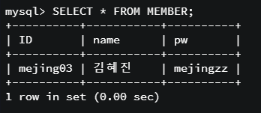
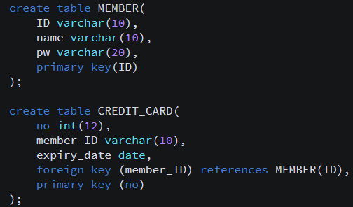
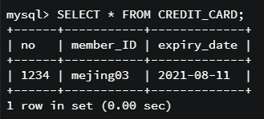
설계 예제
DB 기초
DB 설계
4. 물리적 설계 및 구현

Slide 15

설계 예제
DB 기초
DB 설계
4. 물리적 설계 및 구현
PK : 중복 값 입력 불가
FK : 참조테이블에 없는 값 입력 불가

Slide 16
트랜잭션
DB 기초
Transaction
☁ Transaction
거래
DB의 상태를 변화시키기 위해 수행하는 논리적인 작업 단위
여러 개의 명령어의 집합이 정상 처리 될 시 정상 종료
하나의 명령어라도 잘못되면 전체 취소
☁ 필요성
거래의 안전성 확보
데이터의 일관성을 유지하며 안정적으로 데이터 복구

Slide 17
트랜잭션
DB 기초
Transaction
☁ A -> B 계좌 100만원 송금
Transaction
트랜잭션
작업 전
DB
트랜잭션
작업 후
DB
1 | SELECT A계좌 잔액 검색 B계좌 잔액 검색
2 | UPDATE A계좌에서 100만원 인출
3 | UPDATE B계좌에서 100만원 입금
4 | SELECT A계좌 잔액 검색 B계좌 잔액 검색
Notes:
작업 시 소프트웨어가 중단되거나 하드웨어가 고장이 발생하여 작업에 오류가 생긴다면?
[2]번까지의 모든 작업을 취소하고 트랜잭션 작업 전인 데이터베이스 초기 상태로 돌아가게 된다.

Slide 18
트랜잭션
DB 기초
Transaction
☁ 특징
Atomicity 원자성 | Consistency 일관성
트랜잭션이 DB에 모두 반영되던가, 전혀 반영되지 않아야 한다. | 트랜잭션의 작업 처리 결과가 항상 일관성이 있어야 한다.
Isolation 독립성 | Durability 지속성
둘 이상의 트랜잭션이 동시에 실행될 경우, 어떤 하나의 트랜잭션이라도 다른 트랜잭션의 연산에 끼어들 수 없다. | 트랜잭션이 성공적으로 완료될 경우, 결과는 영구적으로 반영되어야 한다.

Slide 19
트랜잭션
DB 기초
Transaction
☁ 상태
부분적 완료
Commit
완료
성공
활동
실패
철회
오류
Rollback

Slide 20
트랜잭션
DB 기초
Transaction
☁ Commit
모든 작업을 정상적으로 처리하겠다고 확정하는 명령
처리과정을 DB에 영구저장
☁ Rollback
작업 중 문제가 발생된 경우 변경사항을 취소하는 명령
트랜잭션이 시작되기 이전 상태로 되돌림
즉, 마지막 Commit 완료 시점으로 돌아감

Slide 21
트랜잭션
DB 기초
Transaction
☁ Save point
임시저장
현재의 트랜잭션을 작게 분할 가능
취소지점을 명시하고, 그 지점까지 작업을 취소하는 식으로 사용

Slide 22
트랜잭션
DB 기초
Transaction
Transaction
1
2
3
4
ROLLBACK
ROLLBACK TO S1
ROLLBACK TO S2
COMMIT
SAVEPOINT S1
SAVEPOINT S2
COMMIT
Notes:
위 그림에서 COMMIT 명령이 내려진 후 다음 COMMINT 명령이 나타날 때까지가 하나의 트랜잭션으로 구성되므로 2번~4번 까지가 하나의 트랜잭션이다.
이렇게 트랜잭션을 구성할때 중간 중간 SAVEPOINT 명령으로 위치를 지정해 놓으면 하나의 트랜잭션 내에서도 ROLLBACK TO SAVEPOINT 문을 사용하여 표시한 곳까지 ROLLBACK 가능하다.

Slide 23
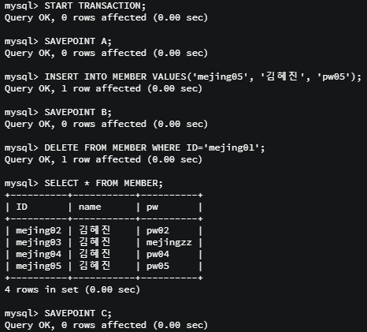
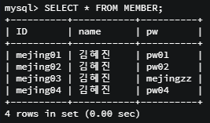
트랜잭션
DB 기초
Transaction
☁ 예제
트랜잭션 시작
Save point A
mejing05 추가
Save point B
mejing01 삭제
Save Point C

Slide 24
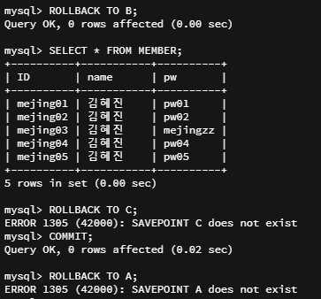
트랜잭션
DB 기초
Transaction
☁ 예제
Save point B로 Rollback
Save point C로 Rollback
➡ 실패 : B로 돌아갔기 때문에 그 이후 변경사항 모두 사라짐
COMMIT
Save point A로 Rollback
➡ 실패 : Commit 시 모든 Save point 사라짐

Slide 25
감사합니다
2021-08-11
20200370
김혜진
Notes:
다음 – 정규화, 연산

